Slide 1
Государство и российское общество в конце XIX- начале XX века.

Slide 2
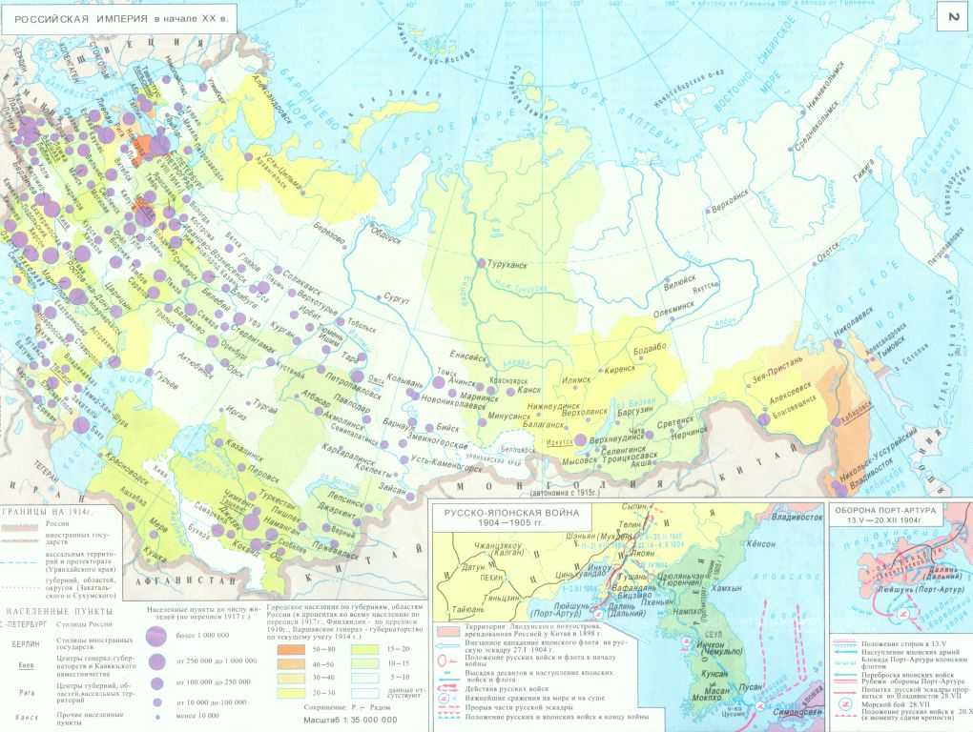

Slide 3
Территория.
Российская империи - одна из крупнейших стран мира.
Территория – более 22 млн. км² (почти 17% обитаемой суши;
II место после Британской империи).

Slide 4
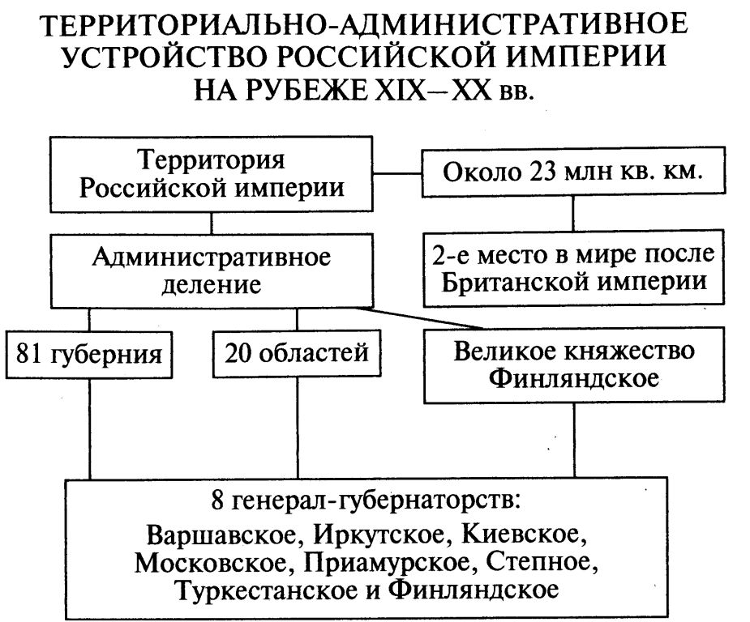

Slide 5
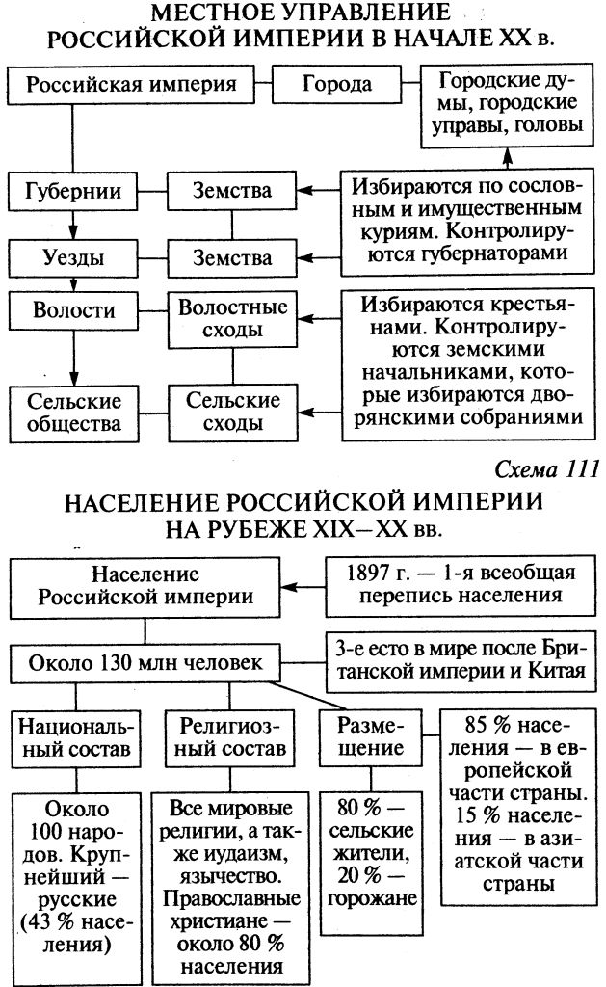

Slide 6
Население.
Согласно переписи 1897 года – 128,2 млн. человек (III место после Британской империи и Китая)
Многонациональная страна: более 100 народов и народностей.
Поликонфессиональное государство:
Православие (Старообрядчество, католицизм и протестантизм);
Ислам;
Буддизм;
Иудаизм;
Язычество.

Slide 7
Особенности российской модернизации
Россия вступила на капиталистический путь развития относительно поздно;
2 эшелон развития капитализма
Модернизация носила «догоняющий характер»;
Проходила по инициативе и под контролем государства
В начале XX века охватила в основном те отрасли экономики, от которых зависело военное и политическое могущество страны.

Slide 8
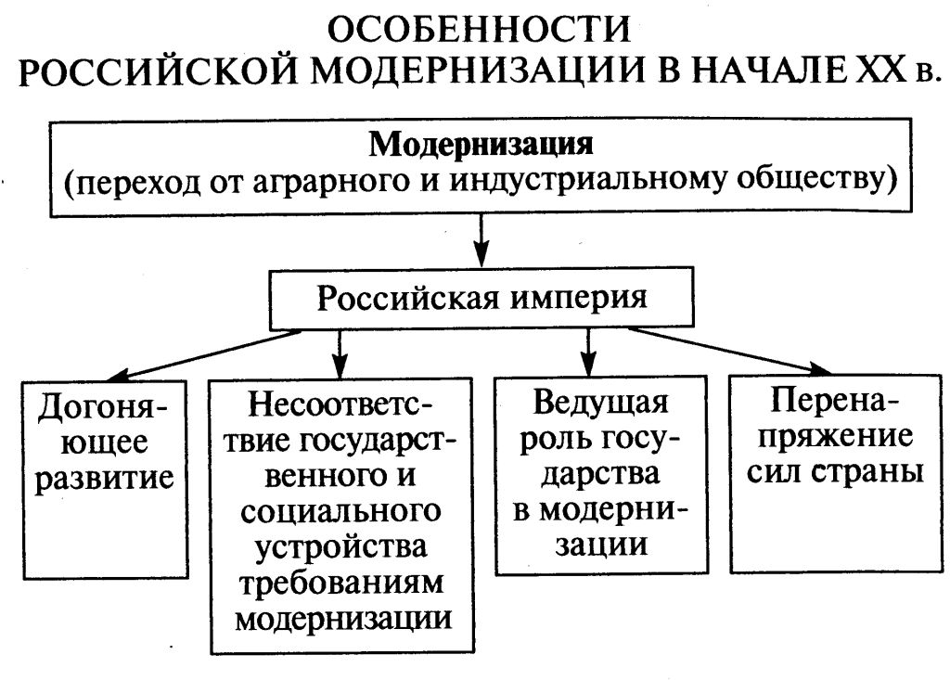

Slide 9
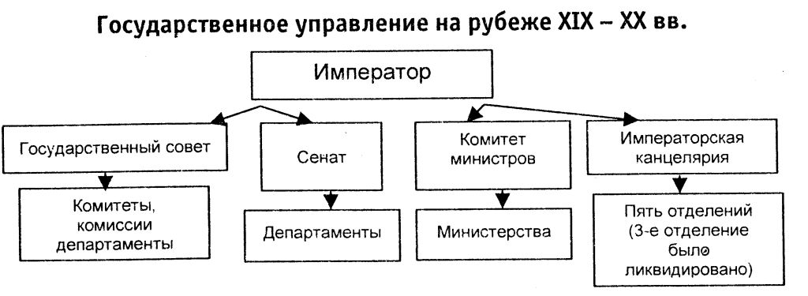
Политический строй.
Россия – самодержавная монархия.
Вся власть (и законодательная, и исполнительная, и судебная) сосредотачивалась в руках императора.

Slide 10
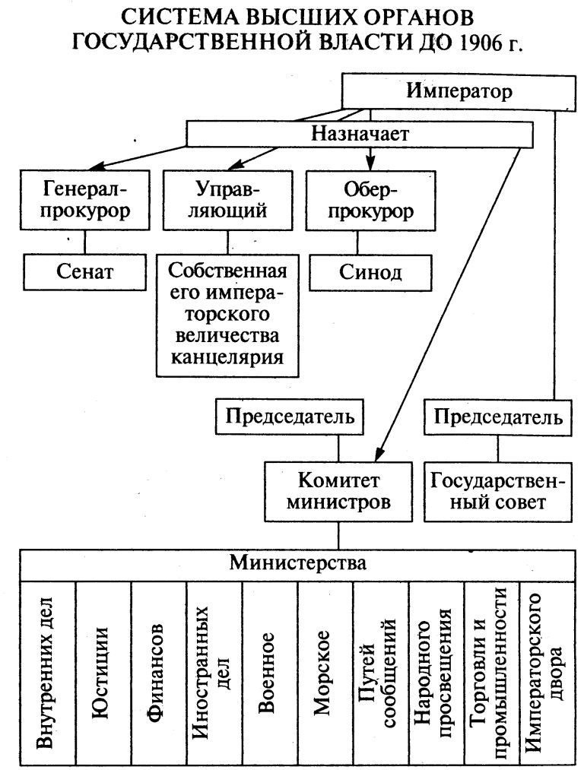

Slide 11
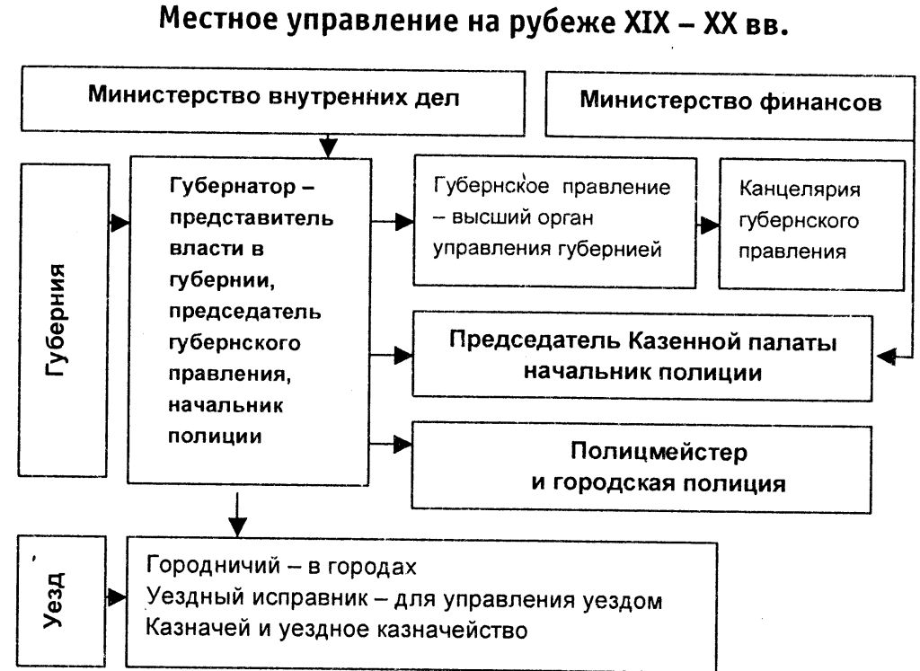
Местное управление

Slide 13
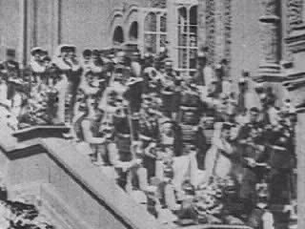
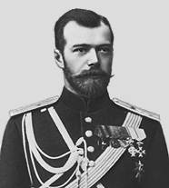
Николай II (1894-1917)

Slide 14
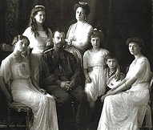
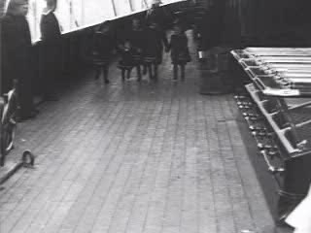
Император с семьей

Slide 15
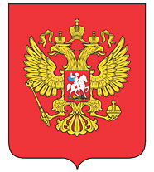
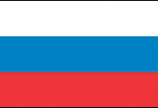
Символика
Герб
Флаг
Гимн «Боже, царя храни».

Slide 16
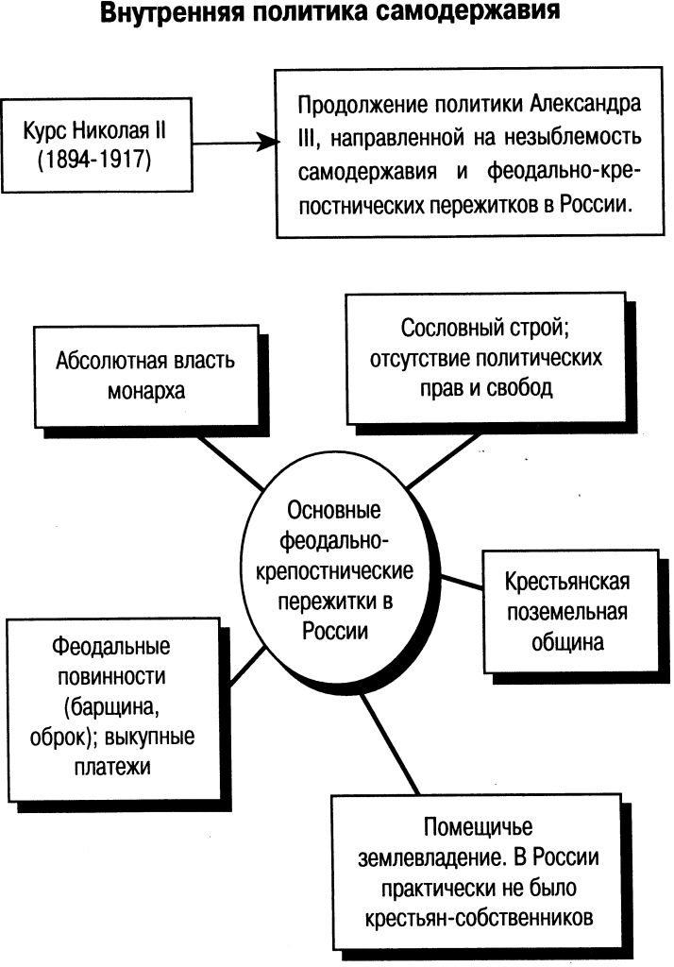

Slide 17
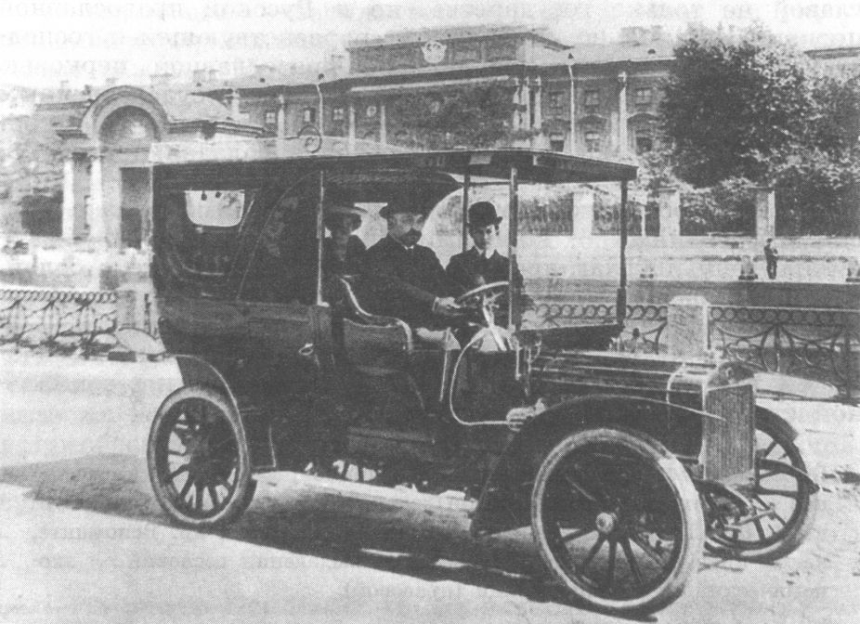
Социальная структура: буржуазия
Наиболее могущественный с экономической точки зрения класс- БУРЖУАЗИЯ – социальный слой Российской империи, владевший собственностью на средства производства, то есть заводами и фабриками.
Численный состав – 40 тыс. крупной и 400 тыс. средней, что составляет 0,02 и 0,2 % населения.

Slide 18
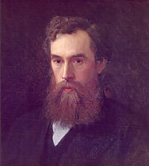
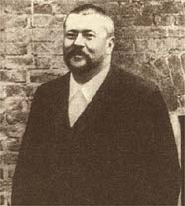
Социальная структура: меценаты из буржуазии
МОРОЗОВ Савва Тимофеевич российский предприниматель, оказавший финансовую помощь для создания Московского художественного театра
ТРЕТЬЯКОВ Павел Михайлович российский купец-предприниматель, собиратель произведений отечественного изо, основатель общедоступной частной художественной галереи. Передал в дар Москве коллекцию и здание, в которой она размещалась

Slide 19
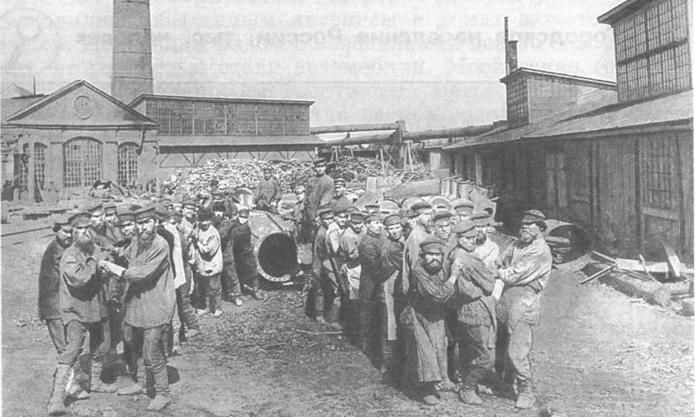
Социальная структура: рабочие

Slide 20
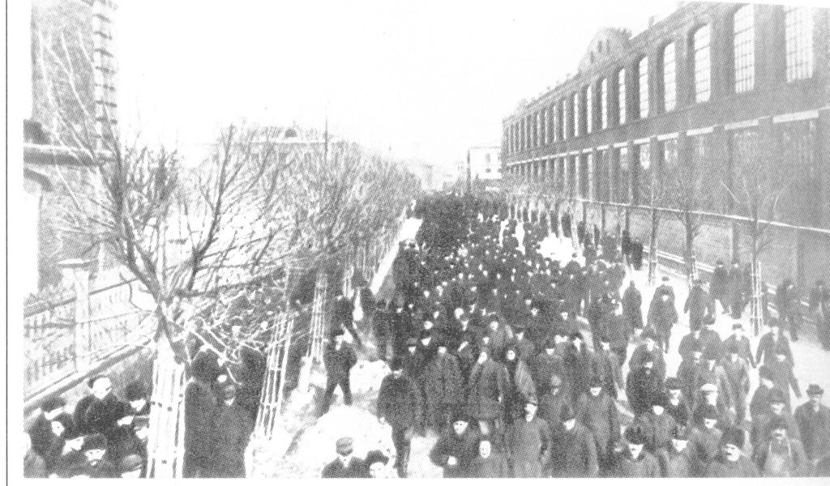
Количество: 13 млн. наемных рабочих, из них 2,8 млн. – потомственные рабочие, остальные – рабочие в первом поколении, как правило, выходцы из деревни.
Положение: см в учебнике стр. 8

Slide 21
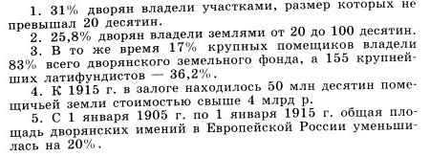
Социальная структура: поместное дворянство
Дворянство – высшая социальная группа в России, которая постепенно утрачивало многовековую привилегию монопольного владения землёй.
В 1905 году более трети крупных поместий принадлежало недворянам. Лишь 3 % имений представляли собой образцовые хозяйства с применением сельскохозяйственных машин и наемного труда сельскохозяйственных рабочих.

Slide 22
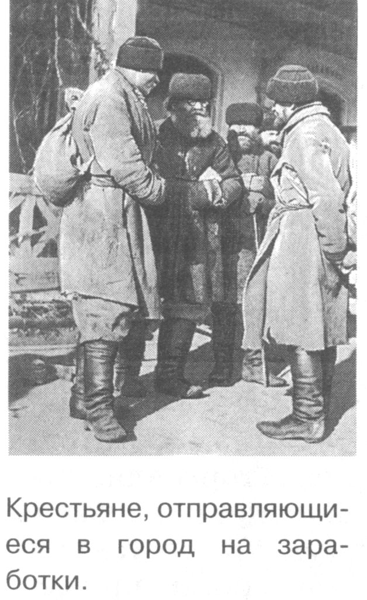
Социальная структура: крестьянство
Шло имущественное расслоение. Появились: кулаки (2-3 %), главным источником богатств которых были эксплуатация наемного труда, торговля и ростовщичество.
зажиточные крестьяне (более 4 лошадей, столько же коров) – 15%;
Безлошадники– 25 %;
Бедные (отсутствие коровы) – до 10 %.
Проблемы:
Малоземелье;
Плата за освобождение от крепостной зависимости;
Отсутствие прав;
Телесные наказания;
Контроль земских начальников.

Slide 23
Социальная структура: Интеллигенция.
Количество: около 870 тыс.
Умственный труд: ученые, преподаватели, врачи, адвокаты, журналисты, писатели, артисты и др.
Играла важную роль в общественной жизни.

Slide 24
Образ жизни
Свыше 80 % населения проживало в сельской местности.
Рост городов (урбанизация)
Две столицы: Петербург (более 2 млн.) и Москва (чуть меньше)
См учебник стр. 11-12

Slide 25
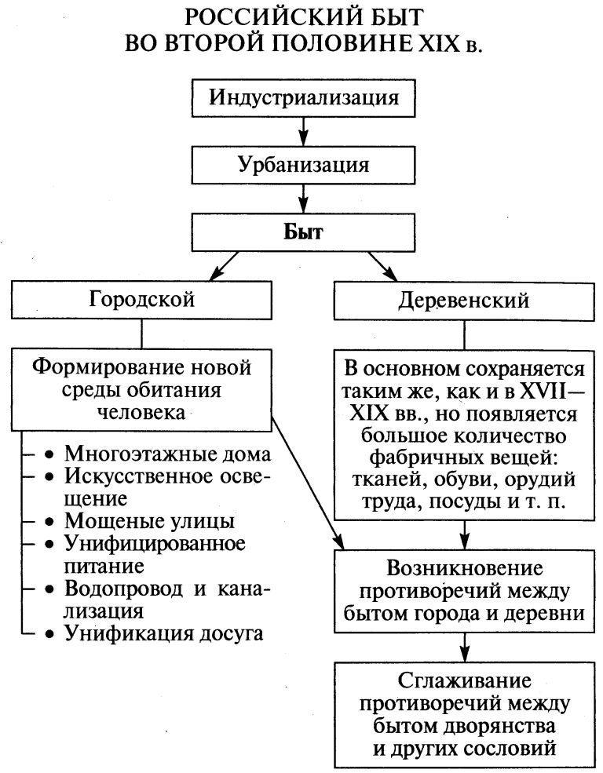

Slide 26
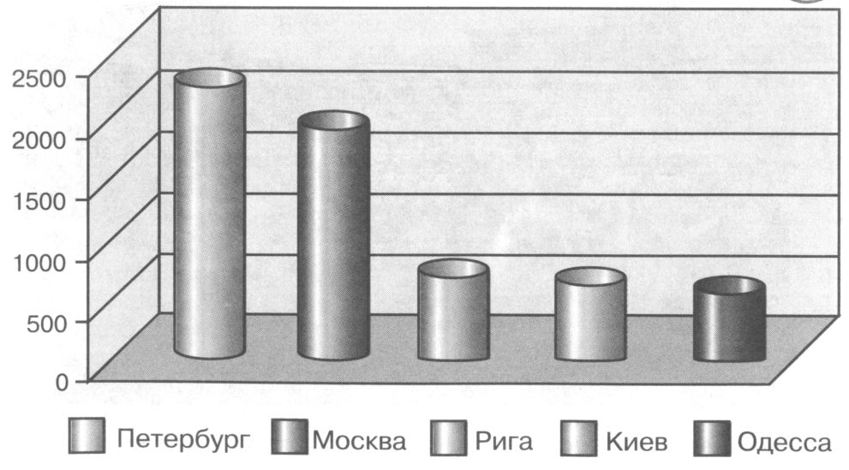
Городское население России

Slide 27
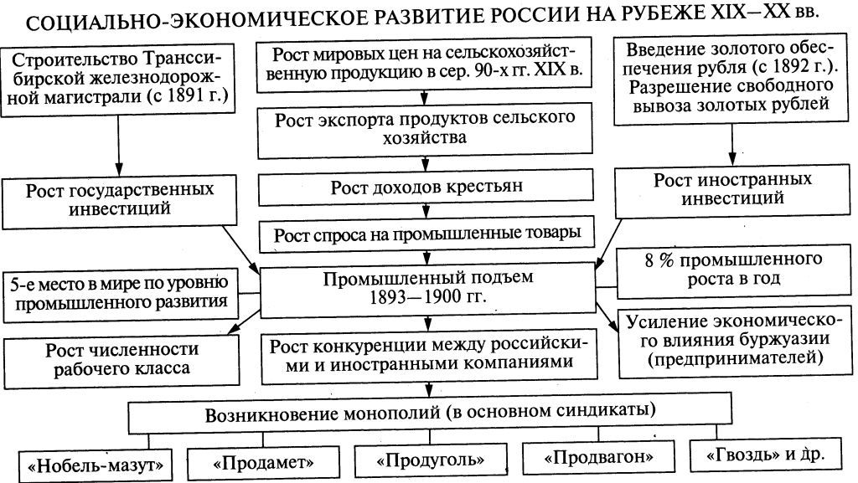

Slide 28
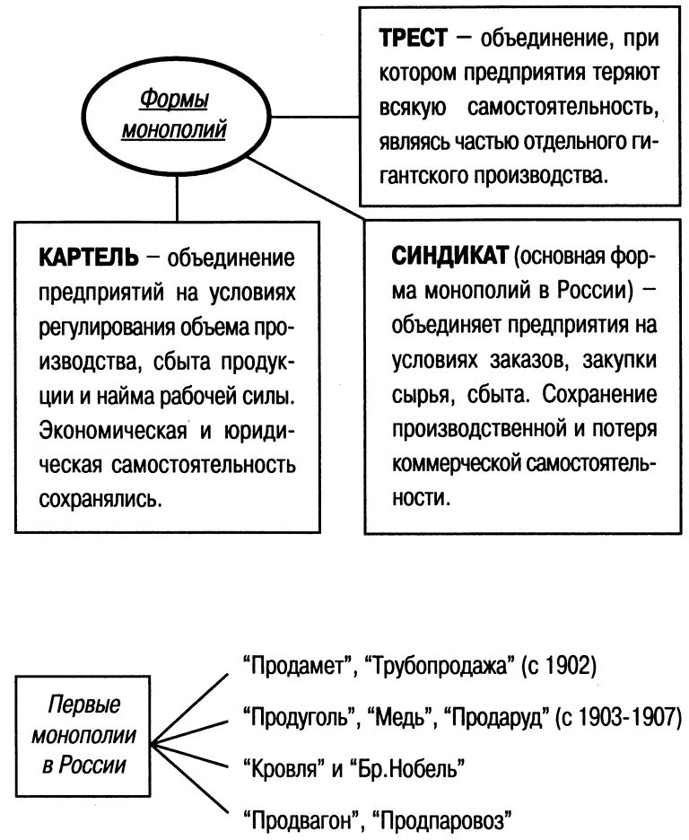

Slide 29
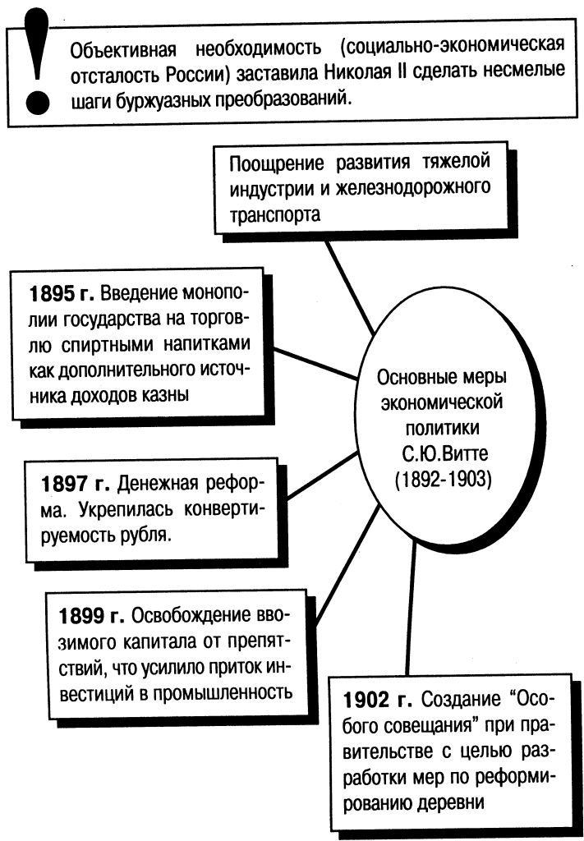

Slide 30
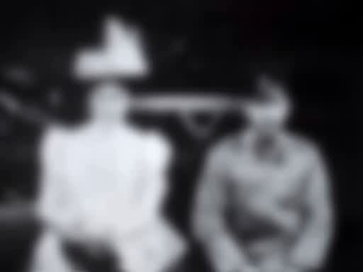
Заключение.

